Slide 2
Efecto tóxico del veneno de elápidos (serpientes coral)
Ariadna Rodríguez Vargas
MD, Ms.C.
Grupo de Investigación en Proteínas – UN / arlrodriguezva@unal.edu.co

Slide 3
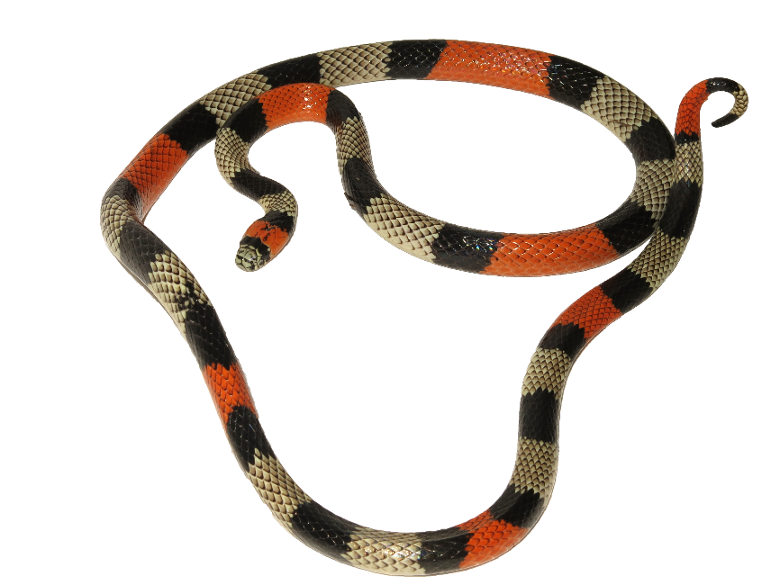
Las más venenosas
El veneno neurotóxico es mucho más severo que cualquier otro
Ventana de aparición de síntomas muy variable (minutos a horas)
Micrurus spixii
Hydrophis platurus

Slide 4
Sitio de acción
Fosfolipasas A₂ (PLA₂)
Neurotoxinas presinápticas
Acetilcolina
Toxinas de 3 dedos (3FTx)
Neurotoxinas postsinápticas

Slide 5
Efectos fisiopatológicos
﻿Hodgson, et al (2002) Clinical and Experimental Pharmacology and Physiology;29:807–814
Notes:
Parálisis flácida - progresiva

Slide 6
Efectos fisiopatológicos menos comúnes
Locales
Leves / menores
Fosfolipasas A₂ (PLA₂)
Metaloproteasas (SVMP)
Miotoxicidad
Micrurus lemniscatus
Casais-e-Silva, et al (2016) Toxicology Letters;257:60–71 / Olamendi-Portugal, et al (2018) Toxicon;153:23–31.
Notes:
Síntomas locales leves: inflamación y dolor

Slide 7
Factores que influyen en la severidad
Absorción del veneno
Reversibilidad
Notes:
Absorción desde la mordedura a la unión neuromuscular

Slide 8
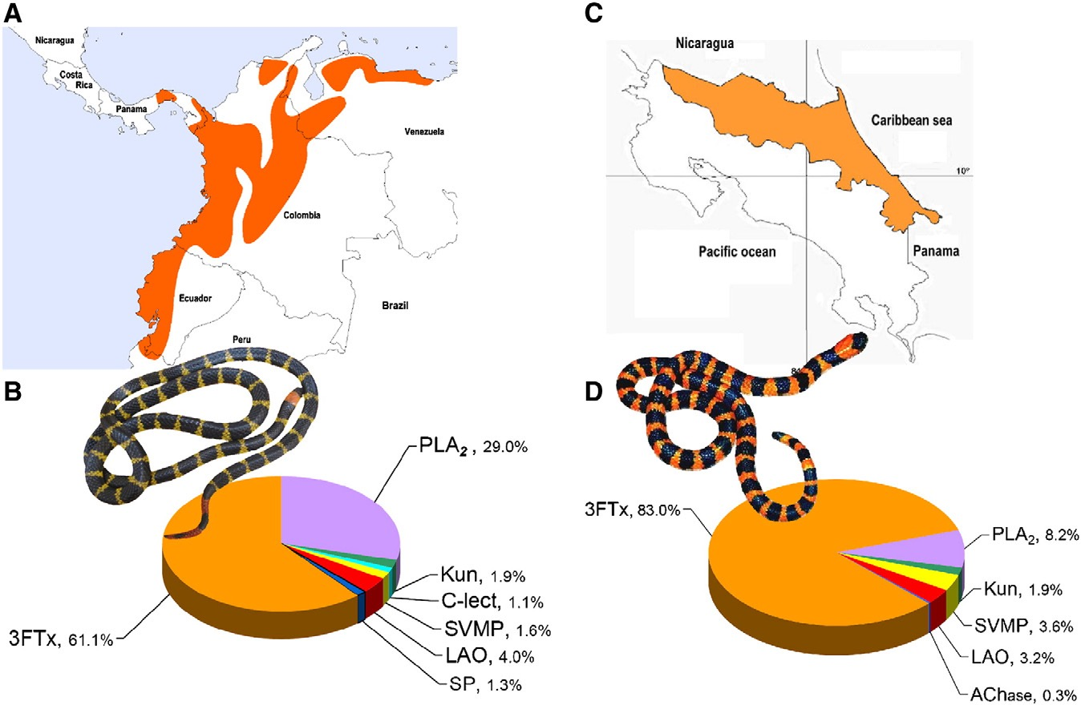
Comparación de venenos
Micrurus mipartitus
Micrurus dumerilii
Rey-Suárez, et al (2011) Toxicon;75:655–667 / Rey-Suárez, et al (2016) Journal of Proteomics;136:262–73

Slide 9
Patrones
Lomonte, et al (2016) Toxicon;122:7–25
Notes:
Distribución geográfica de las especies de Micrurus representadas de acuerdo con sus patrones de veneno con predominio PLA2 (púrpura) o predominante 3FTx (naranja), según lo determinado por análisis proteómicos

Slide 10
Teléfono (57-1) 220 77 00

